Slide 1
МКДОУ «Ручеек» г.п. Чегем «Развивающая предметно-пространственная среда в старшей группе ДОУ»
Воспитатель первой квалификационной категории -Кожашева З.М.
2022г

Slide 2


Slide 3
Развивающая предметно-развивающая среда в групповом помещении должна быть:
- содержательно – насыщенной, развивающей;
- трансформируемой;
- полифункциональной;
- вариативной;
- доступной;
- безопасной;
- здоровьесберегающей;
- эстетически – привлекательной.

Slide 4
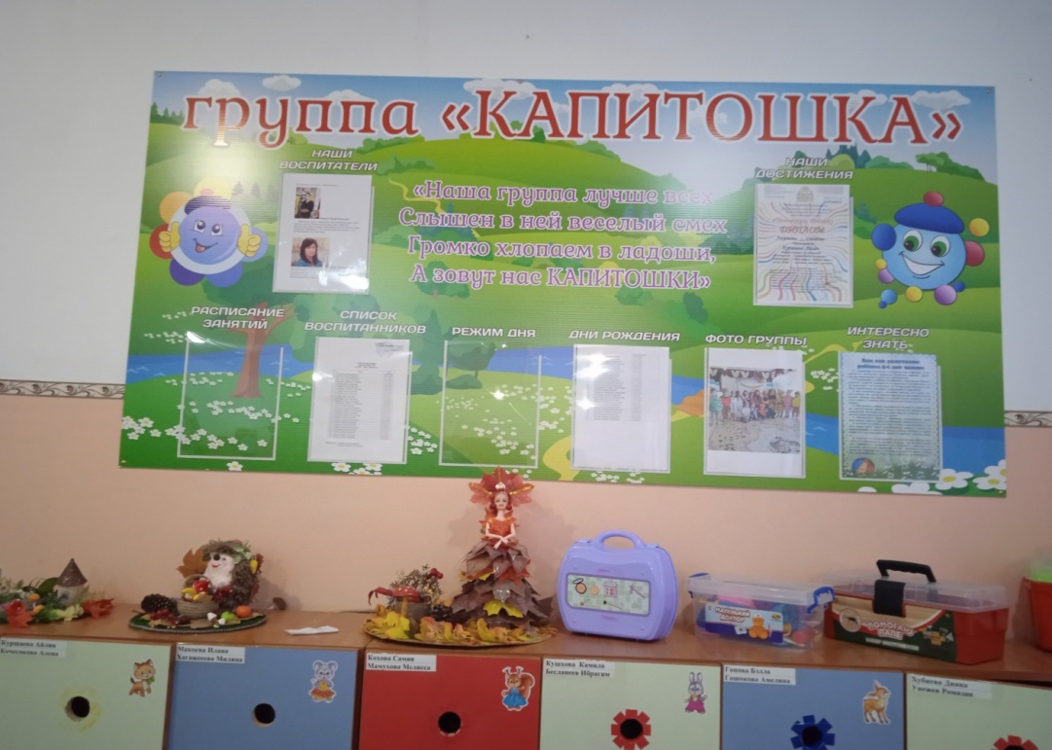
Выставочный стенд группы «Капитошка» очень красочный и насыщенный.На нем девиз и логотип группы. Также стенд включает в себя кармашки с информацией о воспитателях, режиме дня, расписании занятий, списке и днях рождения воспитанников и их достижениях.

Slide 5
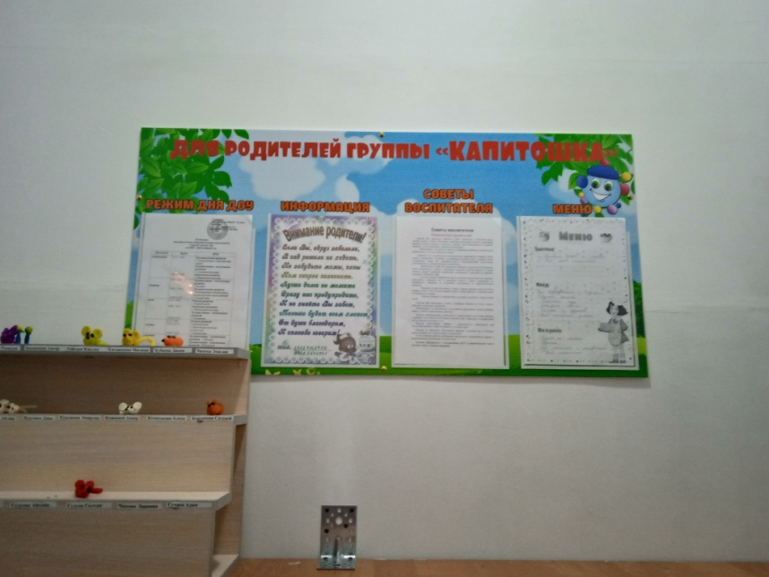
Стенд информации для родителей (сетка занятий, режим дня, годовые задачи детского сада, консультации и рекомендации, объявления с мероприятиями в детском саду и в группе, меню дня и т. д.)

Slide 6
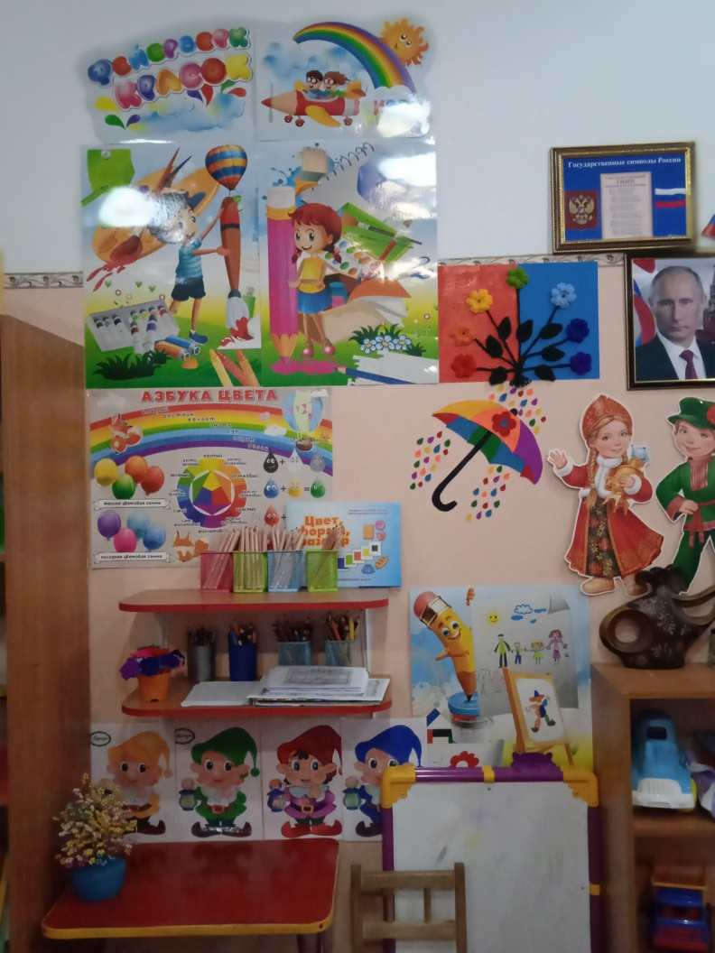
Уголок продуктивной деятельности называется «Фейерверк красок». Он имеет хорошее освещение. На стеллажах находятся инструменты для детского творчества: бумага разнообразного вида, стаканчики с карандашами и фломастерами, краски, разноцветные восковые мелки, кисти, пластилин. Для изоуголка важно, чтобы все материалы были ярко и привлекательно оформлены, аккуратно разложены. Дети должны иметь возможность использовать любой материал в своём творчестве. Для старших дошкольников расстановку столов нужно делать так, чтобы ребята могли при желании заниматься совместной работой. Здесь же должны находиться образцы росписей (городецкая, жостовская, гжель, хохломская, дымковская игрушка), схемы рисования, раскраски.

Slide 7
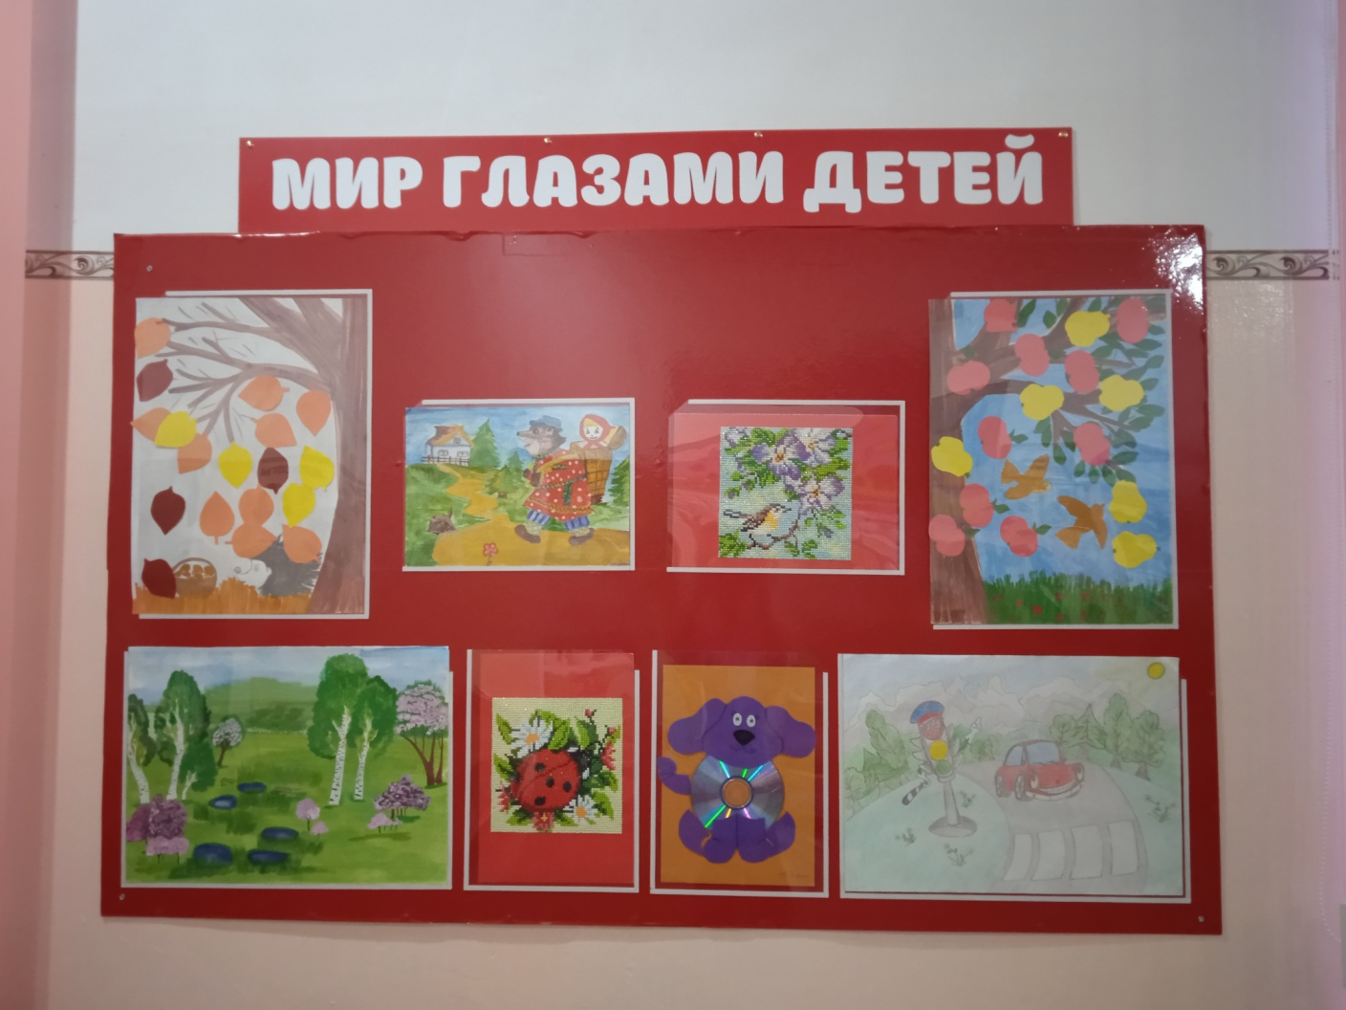
Выставка-стенд коллективных работ

Slide 8
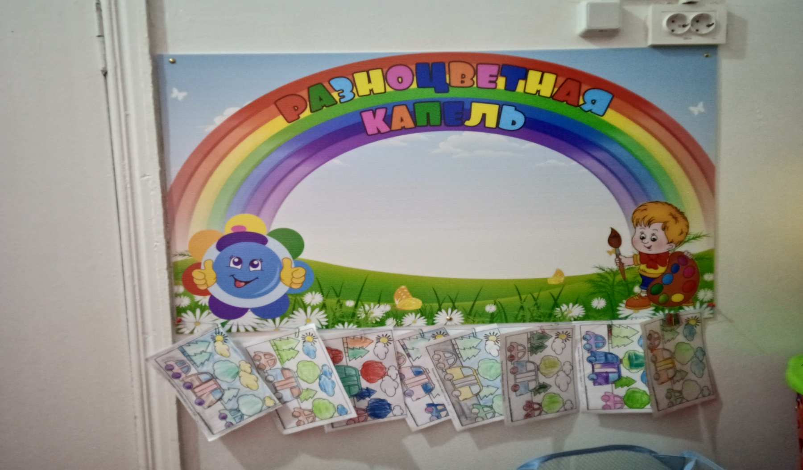
Стенд для ежедневных работ воспитанников.

Slide 9
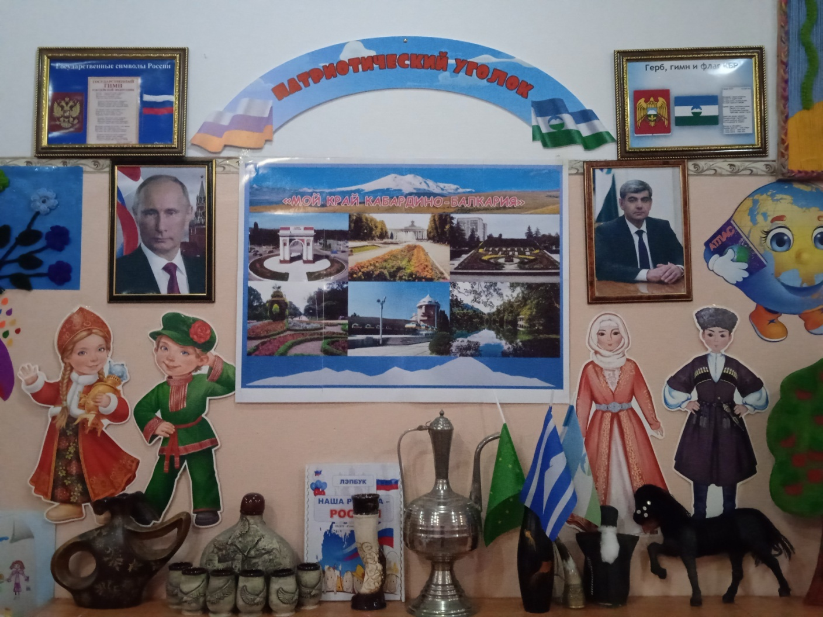
В патриотическом уголке находится коллаж «Моя Кабардино-Балкария». Он оснащен следующими атрибутами: государственные символы: гимны, гербы, флаги России и КБР, фото президентов, предметы национального быта, лепбук «Наша Родина-Россия»

Slide 10
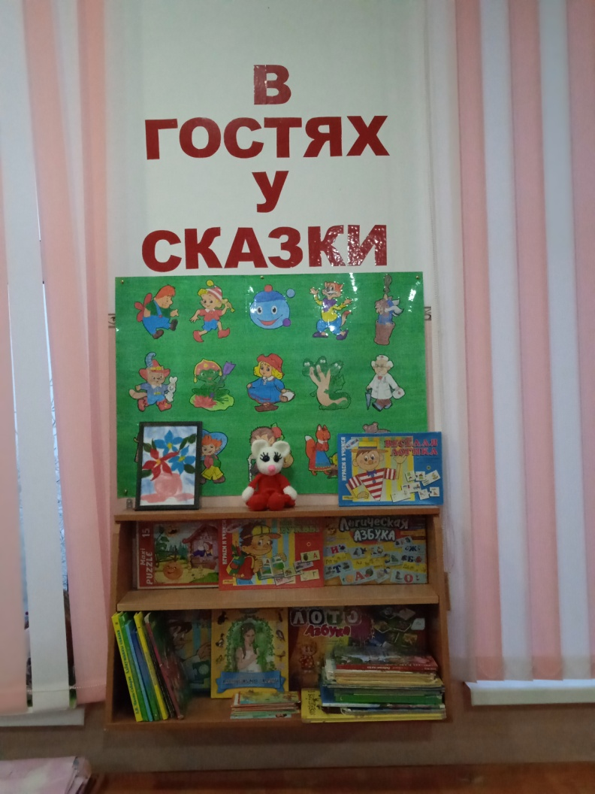
Книжный уголок совмещается с зоной речевого развития. В нём одновременно размещают сказки, стихи и рассказы, рассказы о животных и растениях, книги, изучаемые на занятиях детские журналы, портреты писателей, литературные игры, викторины, сюжетные картинки, дидактические игры на развитие звуковой культуры и грамматического строя речи, повышение словарного запаса, мнемотаблицы и т. п.Здесь же располагаются альбомы для рассматривания, альбомы с артикуляционными упражнениями и скороговорками. В старшей группе в этой зоне располагается магнитная доска с азбукой. .

Slide 11
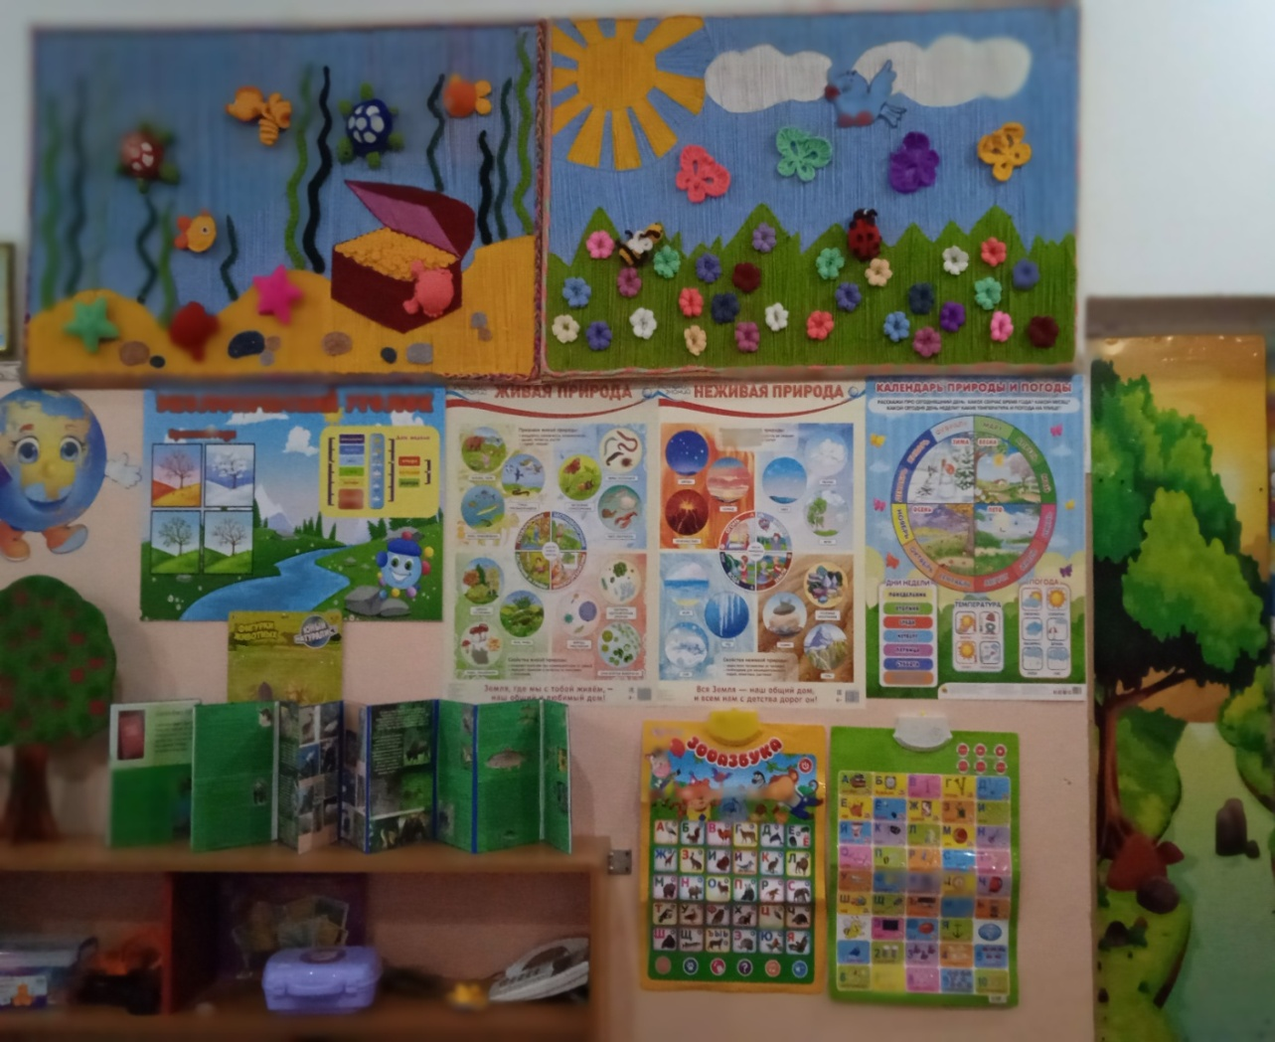
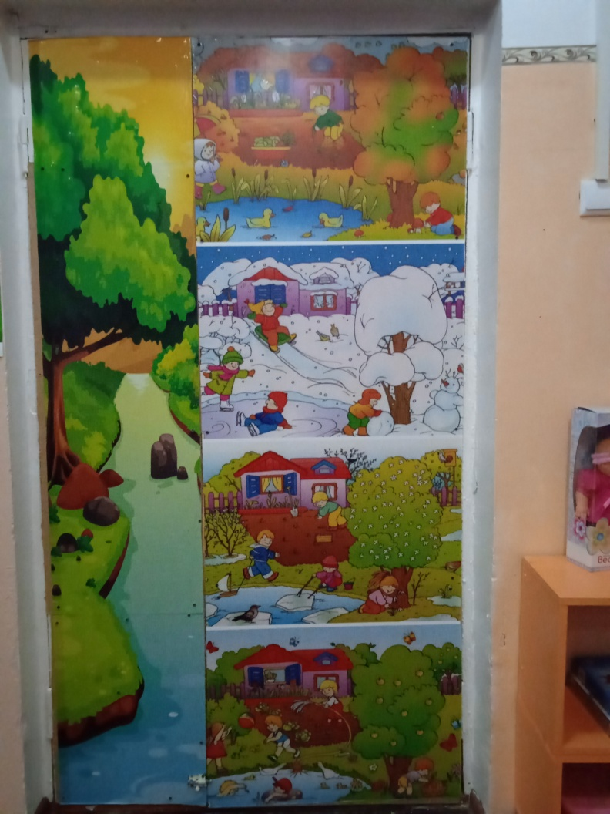
Экологический уголок. Организация этой зоны предназначена для экологического воспитания дошкольников. Такой уголок пробуждает интерес детей к живой природе и её обитателям. Ежедневное наблюдение за растениями , участие в уходе за ними развивает чувство эмпатии детей к живым существам, создаёт более благоприятную атмосферу в группе и повышает психологический комфорт воспитанников. Здесь находится разнообразный природный материал : шишки, ракушки, камни, мох, семена растений. Имеется оборудование для ухода за комнатными растениями: леечки, пульверизатор, тазики, тряпочки, совочки, фартучки. Центральное место в уголке природы, конечно же, занимает календарь природы.

Slide 12
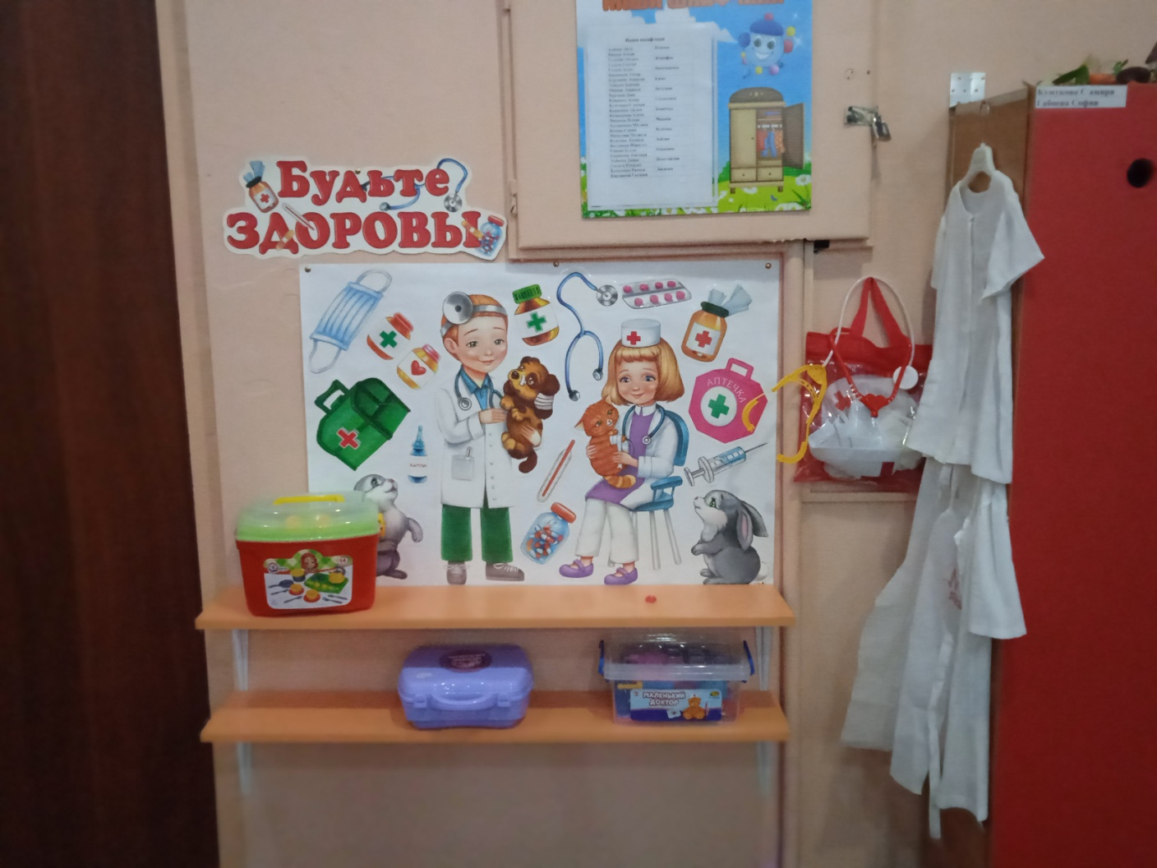
В уголке здоровья находятся дидактические игры «Собери фигуру человека», «Здоровый малыш», «Зубы, уши, глаза», «Кожа, питание, сон», «Если малыш поранился», «Полезное и вредное»; ростомер, дорожки здоровья, аптечка с предметами для оказания первой помощи, детский набор «Маленький доктор», пособия для развития дыхания, плакаты о строении человека, здоровом образе жизни.

Slide 13
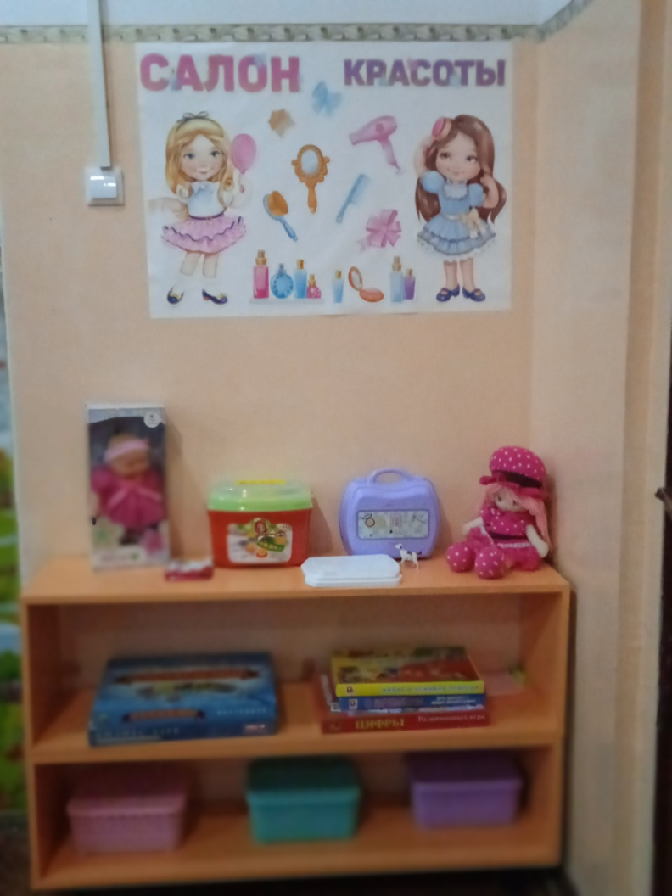
В нашем салоне красоты имеется богатый арсенал принадлежностей для красоты и здоровья. Множество заколок, бус, расчесок, набор «Юный стилист», куклы, «Маленькая фея»

Slide 14
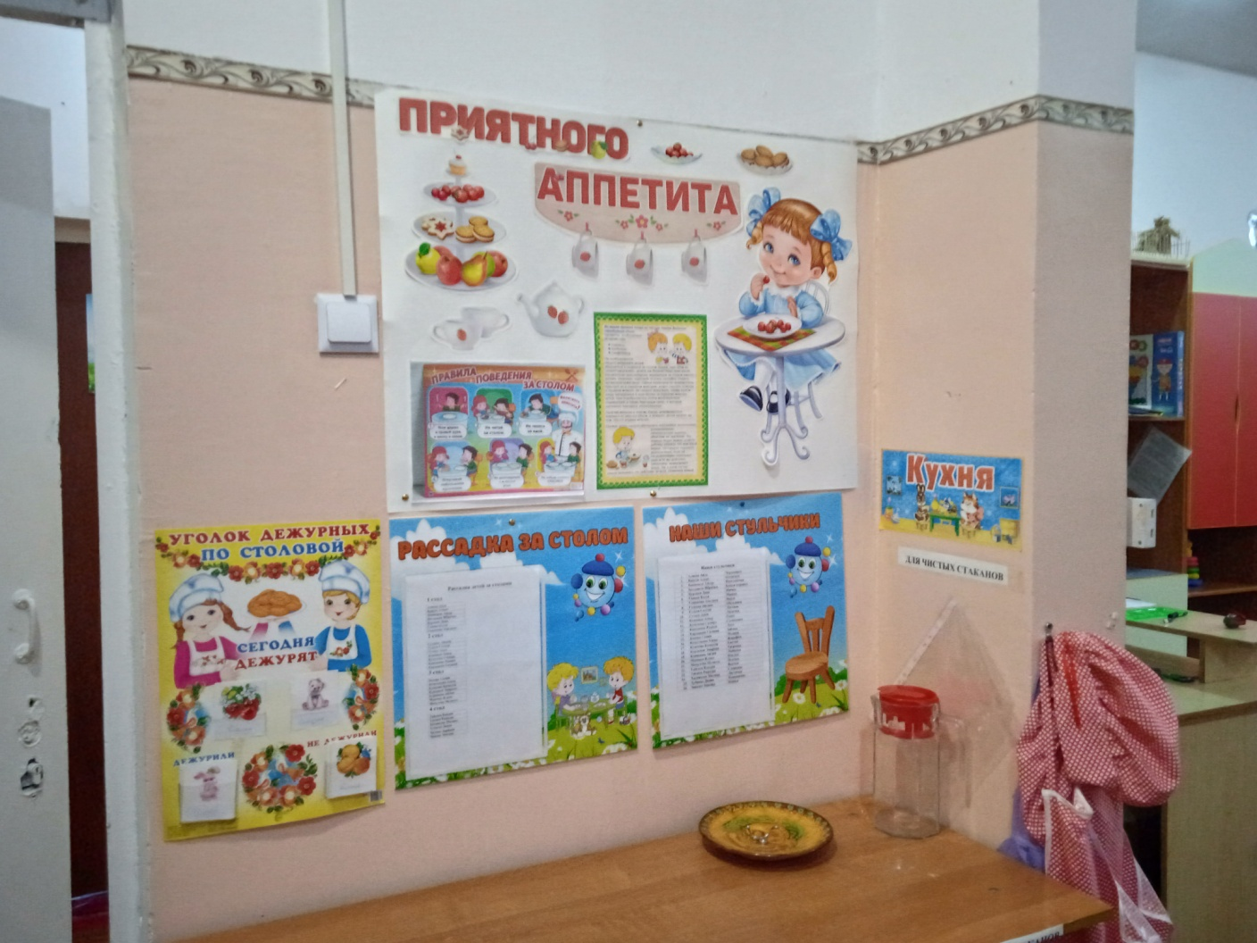
«Приятного аппетита» так называется уголок дежурств по кухне. В стенде с кармашками, в которых выставляются картинки, по которым дети определяют, кто дежурный. Так же здесь висят необходимые для дежурства атрибуты: фартуки и шапочки).

Slide 15
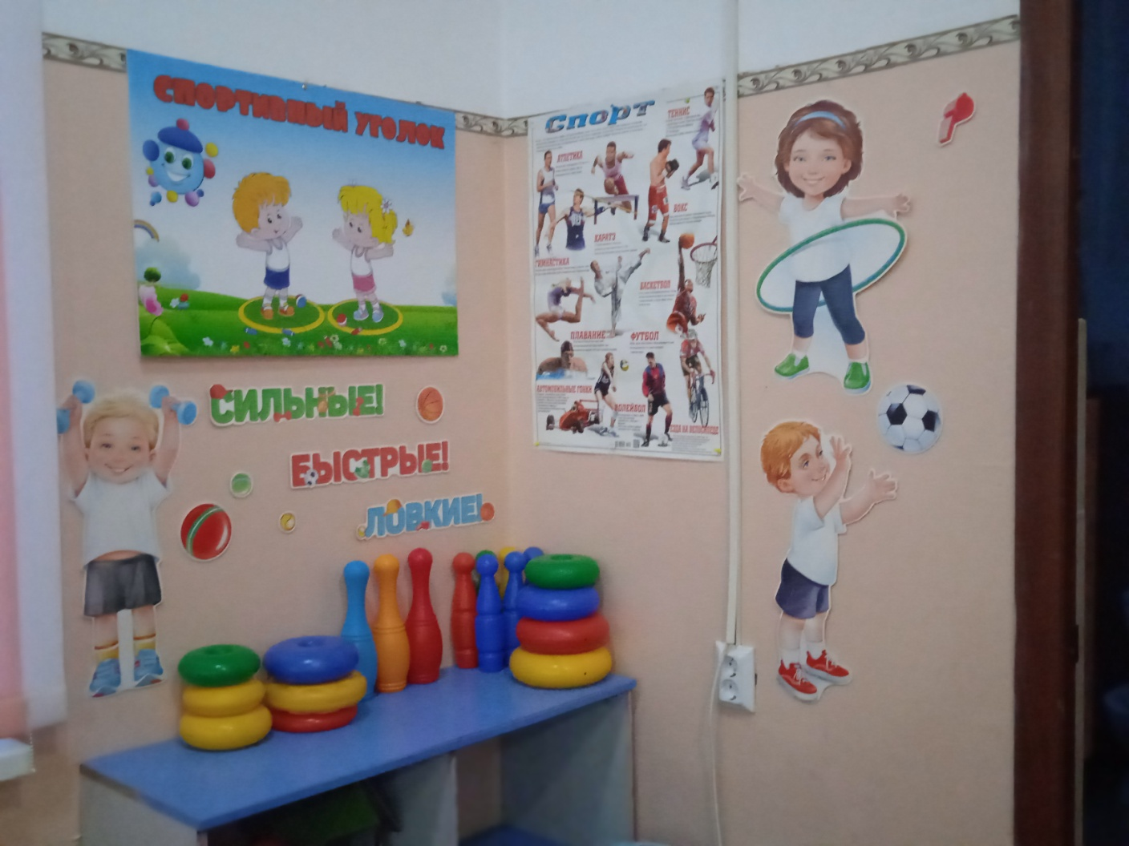
Спортивный уголок. Здесь находится спортивный инвентарь как фабричного производства (скакалки, мячи, верёвки, клюшки, обручи, кольцеброссы, игры), так и подготовленные воспитателями совместно с родителями (флажки, ленты, мешочки, набитые песком, платочки). Необходимо предусмотреть спецоборудование для индивидуальных упражнений с детьми по предотвращению плоскостопия (массажная дорожка), улучшению осанки.

Slide 16
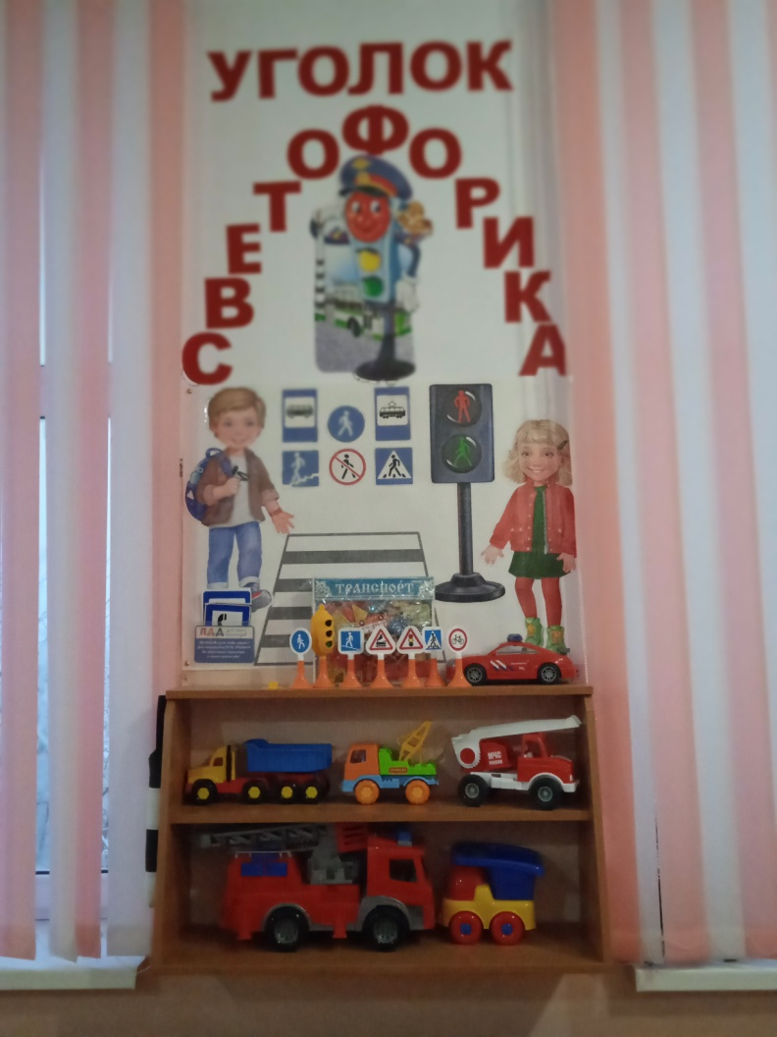
Уголок Светофорика включает в себя материалы и атрибуты по правилам дорожного движения, набор дорожных знаков, зебру, светофор, макет перекрестка, велосипедная дорожка, пешеходный переход, автомобили служб спасения.

